Slide 1
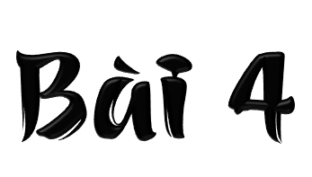
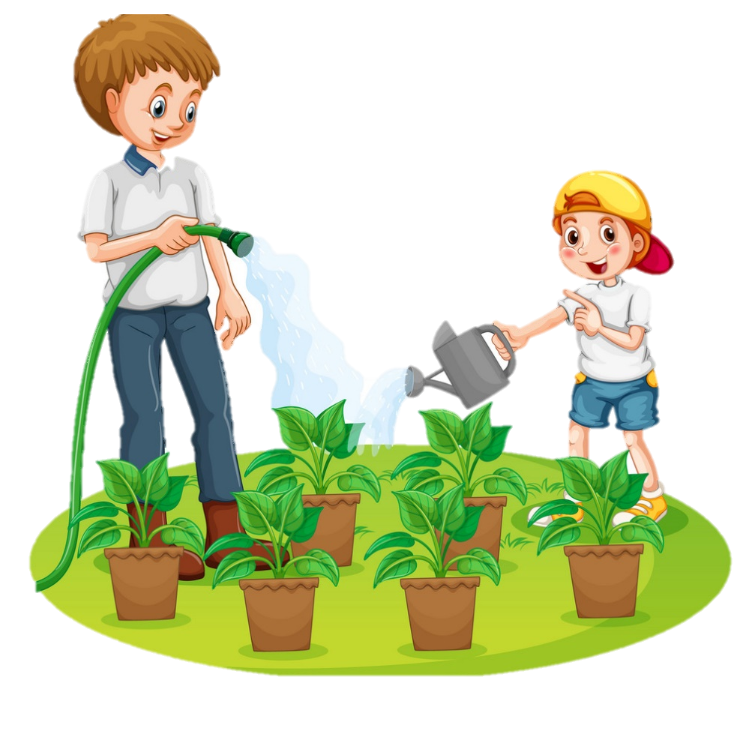

Slide 3
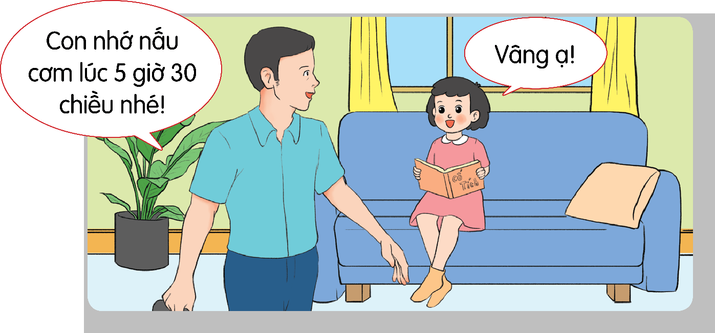
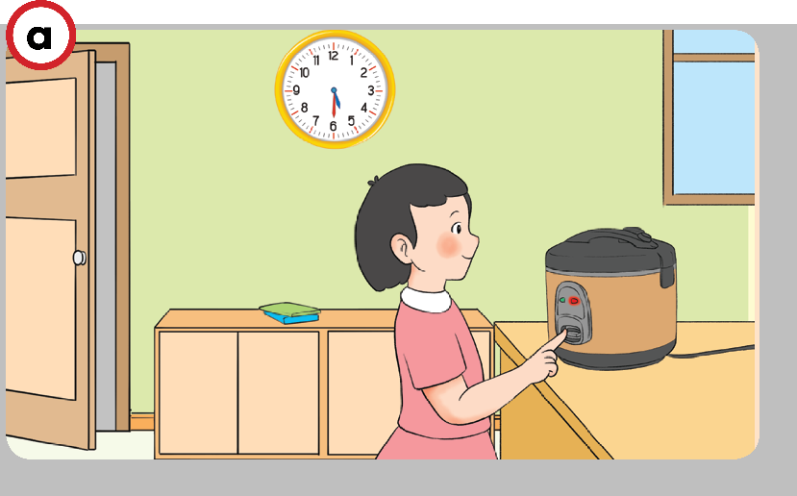
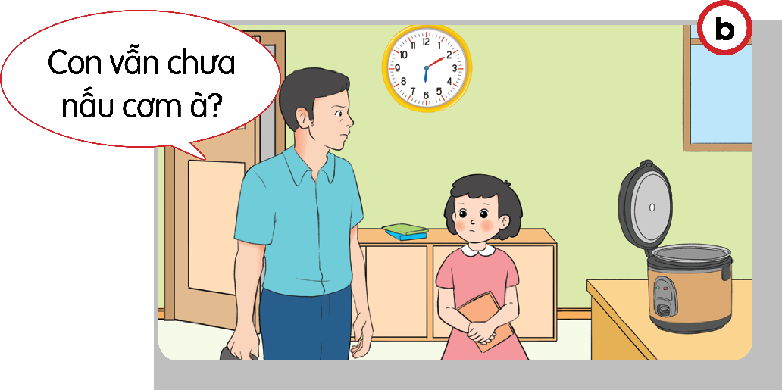
Quan sát tình huống 1 và trả lời câu hỏi
Hình ảnh nào cho thấy Na hoàn thành nhiệm vụ đúng kế hoạch? Vì sao?

Slide 4
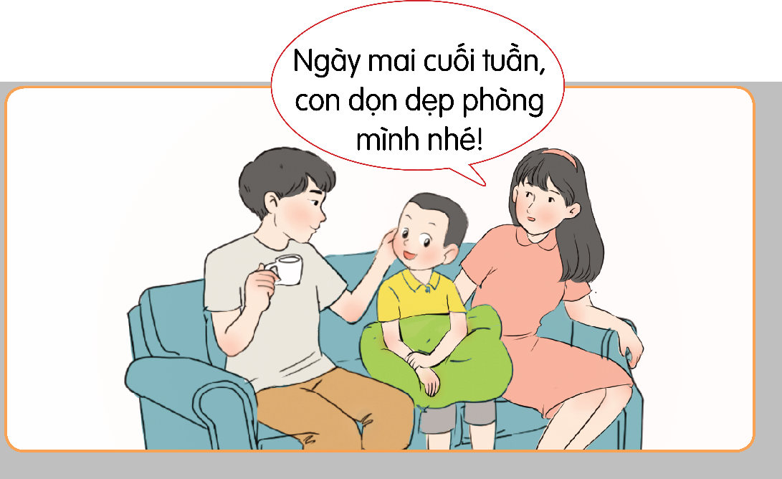
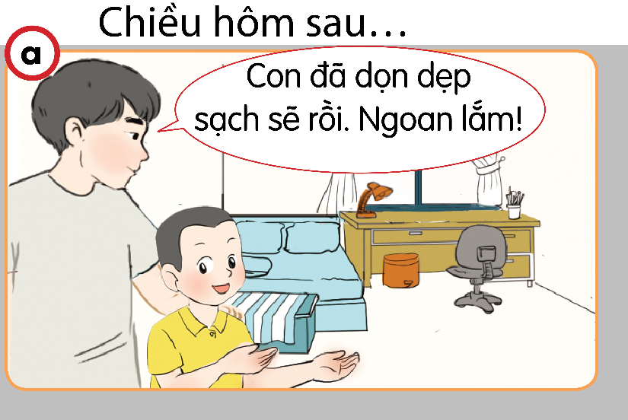
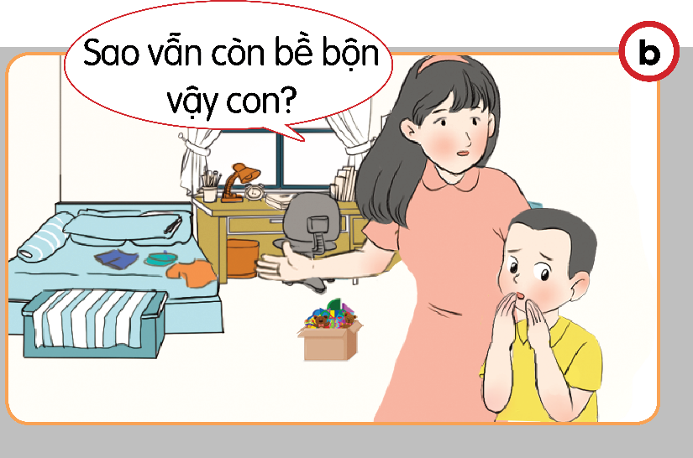
Quan sát tình huống 2 và trả lời câu hỏi
Hình ảnh nào thể hiện Bin hoàn thành nhiệm vụ có chất lượng? Vì sao?

Slide 5
THẢO LUẬN NHÓM 4

Slide 6
Ba dặn con gái ở nhà nấu cơm lúc 5 giờ 30 chiều

Slide 7
Đồng hồ đang chỉ 5 giờ 30 chiều, là giờ mà bố dặn Na nấu cơm trước khi đi làm. Na đang nấu cơm.

Slide 8
Đồng hồ đang chỉ 6 giờ 10 phút chiều, bố dặn Na nấu cơm lúc 5 giờ 30 phút. Na chưa nấu cơm.

Slide 9
Hình ảnh a cho thấy Na hoàn thành nhiệm vụ đúng kế hoạch vì đồng hồ đang chỉ 5 giờ 30 chiều, là giờ mà bố dặn Na nấu cơm.

Slide 10
Cả nhà ngồi nói chuyện với nhau. Mẹ nói "Ngày mai cuối tuần, con dẹn dẹp phòng mình nhé!"

Slide 11
Chiều hôm sau bạn nhỏ đã dọn dẹp căn phòng sạch sẽ gọn gàng.

Slide 12
Chiều hôm sau phòng bạn Bin vẫn còn rất bừa bộn và chưa ngăn nắp.

Slide 13
Hình ảnh a thể hiện Bin hoàn thành nhiệm vụ có chất lượng vì sau khi dọn dẹp, phòng của Bin trở nên rất sạch sẽ, gọn gàng và Bin nhận được lời khen của bố.

Slide 15
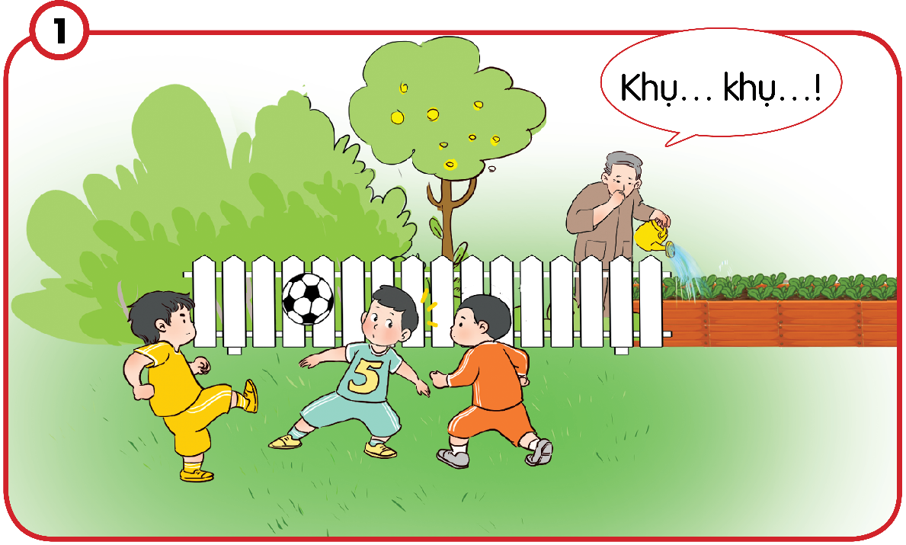
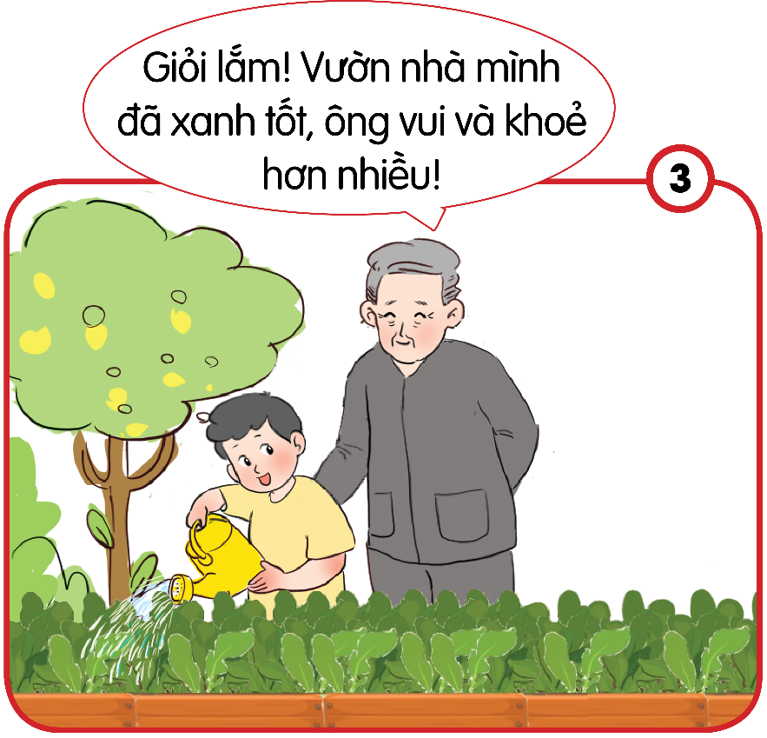
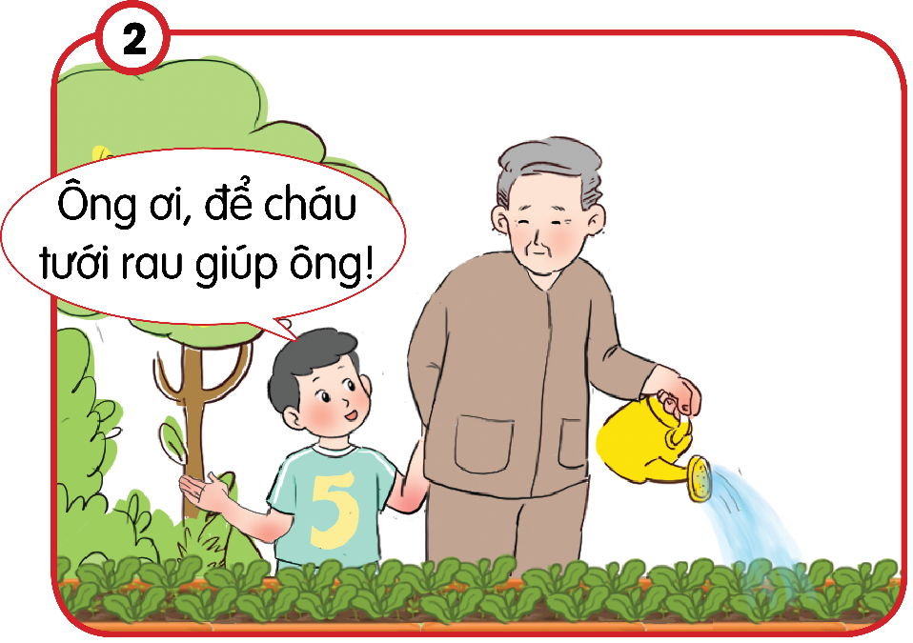
Kể chuyện theo tranh và trả lời câu hỏi

Slide 16
Tin cùng các bạn đang chơi đá bóng trong vườn thì ông của Tin đi ra để chuẩn bị tưới rau.

Slide 17
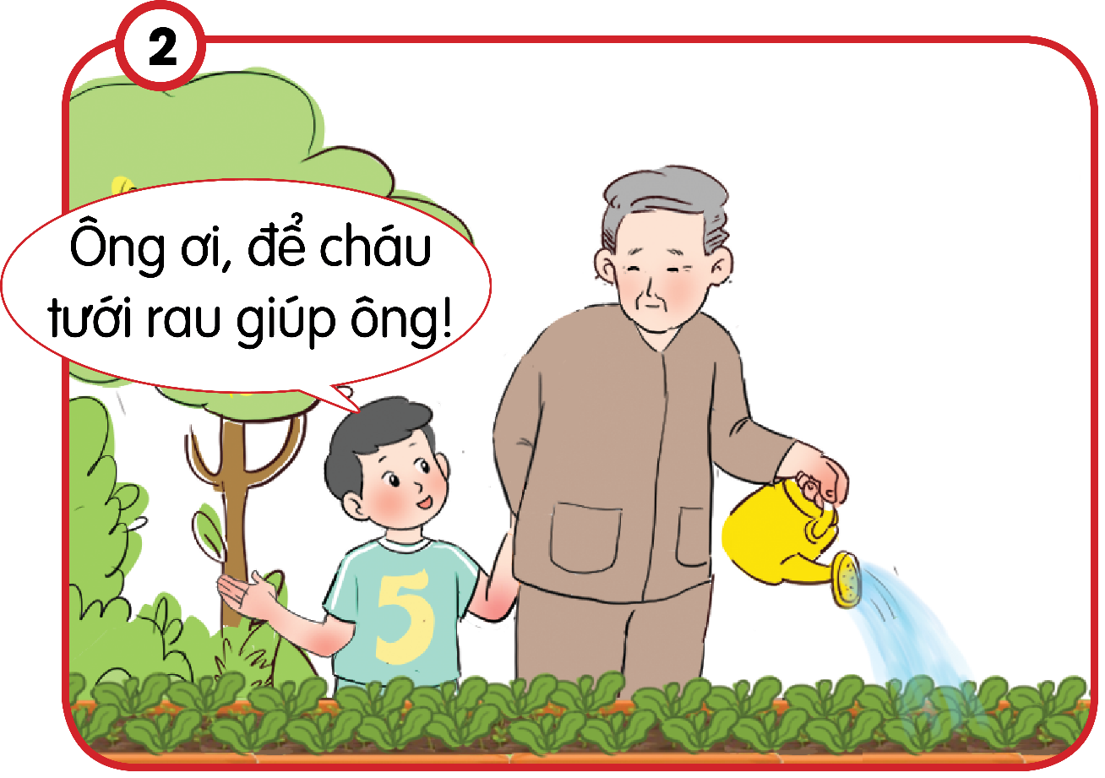
Tin nghe thấy tiếng ông ho nên quyết định không chơi nữa mà giúp ông tưới cho cây.

Slide 18
Việc Tin tích cực tưới rau khiến vườn rau trở nên xanh tốt, ông của Tin cũng khoẻ và vui vẻ hơn nhiều.
Việc Tin tích cực tưới rau mang lại điều gì?

Slide 19
Em cần tích cực hoàn thành nhiệm vụ ở nhà để chia sẻ với bố mẹ, người thân, giúp họ có thêm thời gian nghỉ ngơi sau một ngày làm việc vất vả.
Vì sao em cần tích cực hoàn thành nhiệm vụ ở nhà?

